Slide 1
Inżynieria genetyczna człowieka – możliwości i ograniczenia
27 listopada 2015

Slide 2
Wstęp
„Celem planowanej sesji jest prezentacja stanu zaawansowania i perspektyw rozwoju inżynierii genetycznej człowieka, oraz refleksja etyczno-moralna nad granicami dopuszczalności manipulacji genetycznych. Prezentacji pierwszej z tych kwestii oczekujemy od przyrodników-genetyków, a refleksji etycznej-moralnej od filozofów-bioetyków. ’’
źródło:http://www.pan.poznan.pl

Slide 3
Włodzimierz Krzyżosiak
Genom człowieka i możliwości jego redagowania
Notes:
3

Slide 4
Genom w liczbach
Liczba wszystkich genów - 60498
Geny kodujące białka - 19797
Geny kodujące duże mRNA - 15931
Geny kodujące małe mRNA - 9882
Liczba pseudogenów - 14477
Liczba wszystkich transkryptów - 198619
Transkrypty kodujące białka - 79795
Notes:
4

Slide 5
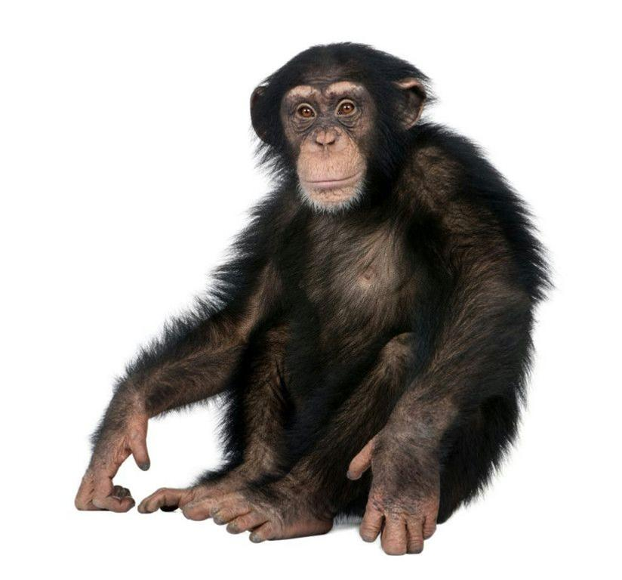
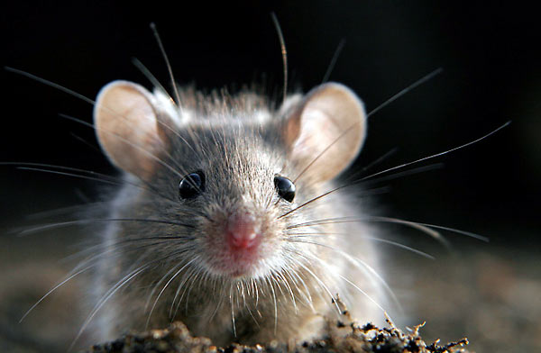
96% zgodności genomu człowieka z genomem szympansa
92% zgodności genomu człowieka z genomem myszy
Notes:
5

Slide 6
Strategie terapeutyczne
Naprawić wadliwy gen
Nie dopuścić do jego transkrypcji
Usunąć wadliwe DNA
Zablokować funkcjonowanie nieprawidłowego białka
Notes:
6

Slide 7
Projekty badające genom
Arka Noego
BGI-Siedziba w Chinach
Notes:
7

Slide 8
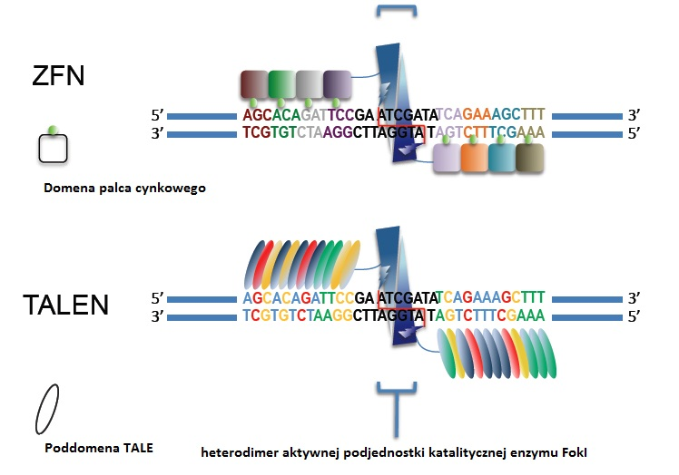
Notes:
8

Slide 9
CRIPRS
CRISPR to fragment kwasu nukleinowego służący do rozpoznania sekwencji, którą chcemy zmodyfikować w genomie
Cas to białko, które następnie tnie DNA.
Cpf 1 działa sprawniej i łatwiej się go podaje niż CRISPR/Cas 9
Problemy z efektywnym dostarczaniem systemów CRISPR/Cas 9
Notes:
9

Slide 10
Wyzwanie etyczne postępu genetyki, choroby mitochondrialne
Prof. Dr Hab. Ewa Bartnik

Slide 11
Choroby mitochondrialne
◆ Choroby mitochondrialne – choroby genetyczne wynikające z zaburzeń w funkcjonowaniu i strukturze mitochondriów. Objawy chorób mitochondrialnych związane są zwykle z tkankami o wysokim zapotrzebowaniu energetycznym np. mięśniami szkieletowymi lub układem nerwowym, i zazwyczaj obejmują miopatie, encefalopatie oraz neuropatie. Szacuje się, że na choroby mitochondrialne zapada 1 na 15 000 osób.
◆ Choroby mitochondrialne mogą być spowodowane:
◆ mutacjami w genomie mitochondrialnym (mtDNA)
◆ mutacjami w jądrowym DNA kodującym białka specyficzne dla
mitochondriów oraz związane z regulacją ich funkcjonowania.

Slide 12
Dziedziczenie mitochondriów a
choroby
◆ Mitochondria dziedziczone są niemal
wyłącznie w linii matczynej, ponieważ wszystkie lub niemal wszystkie pochodzą z oocytu, a bardzo nieliczne (jeśli w ogóle) są przekazywane w plemniku, a w zygocie te pochodzące od ojca są niszczone.
Zatem choroby mitochondrialne
spowodowane mutacjami w genomie mitochondrialnym dziedziczą się po matce, natomiast zapada na nie potomstwo obu płci.

Slide 13
Przykłady chorób mitochondrialnych
◆ Zespół Kearnsa-Sayre'a – przyczyną jest delecja w mtDNA, objawami choroby są postępująca
oftalmoplegia zewnętrzna, zwyrodnienie barwnikowe siatkówki, ataksja, podwyższony poziom białka w płynie mózgowo-rdzeniowym, zaburzenia przewodzenia w mięśniu sercowym. Nie stwierdza się osłabienia kończyn, a objawy występują przed 20. rokiem życia. Zespół ten nie jest dziedziczny.
◆ Zespół szpikowo-trzustkowy Pearsona – spowodowany pojedynczą delecją w mtDNA, do objawów zalicza się ciężka niedokrwistość makrocytowa w pierwszych tygodniach życia, zmienna neutropenia i małopłytkowość, podwyższony poziom hemoglobiny, zaburzenia pracy trzustki, cukrzyca, zanik kosmków jelitowych, zaburzenia funkcji wątroby, zaburzenia krzepnięcia krwi. W wieku dojrzewania mogą wystąpić objawy zespołu Kearnsa i Sayre'a (objawy neurologiczne, utrata słuchu, ataksja, neuropatia obwodowa, upośledzenie umysłowe).
◆ Dziedziczna neuropatia nerwu wzrokowego Lebera – objawy choroby to zanik nerwów wzrokowych, jest spowodowana różnymi mutacjami mtDNA, chorują zwykle mężczyźni (u kobiet objawy pojawiają się później i są łagodniejsze), objawy występują u połowy mężczyzn i tylko 20% kobiet mających mutacje, choroba ujawnia się przeważnie w 10.-20. roku życia, często dotyczy obu oczu jednocześnie, a utrata wzroku następuje przeważnie w ciągu 8 tygodni, chorobie mogą towarzyszyć zmiany podobne do objawów stwardnienia rozsianego, ataksja, neuropatia obwodowa i encefalopatia.

Slide 14
Terapia mitochondriów
◆ Mitochondrialna terapia genowa polega na naprawie zmutowanego mt-
DNA lub produktów jego ekspresji. Można wyróżnić dwie strategie
mitochondrialnej terapii genowej: pośrednią i bezpośrednią. Pośrednia mitochondrialna terapia genowa (zwana także ekspresją allotopową) występuje wówczas, gdy terapeutyczny gen, a w warunkach fizjologicznych składnik mt-DNA, jest przenoszony, z wykorzystaniem wirusowych lub nie wirusowych wektorów, do jądra komórkowego. W jądrze ulega on transkrypcji przez enzymy jądrowe, a następnie jest transporto-wany do wnętrza mitochondrium przez mitochondrialne peptydy sygnałowe, które uruchamiają fizjologiczny mechanizm importu białek.

Slide 15
Problemy pośredniej terapii mitochondrialnej
Pośrednia mitochondrialna terapia genowa posiada wiele trudnych do pokonania problemów, które mogą dyskwalifikować tę strategię jako potencjalne rozwiązanie terapeutyczne. Są to między innymi:
◆ różnica kodowania mt-DNA w porównaniu z kodem uniwersalnym,
◆ silna hydrofobowość białek łańcucha oddechowego, która nie jest spotykana w białkach cytozolowych, co stwarza problem transportu polipeptydów do mitochondriów,
◆ większość mutacji mt-DNA zachodzi w obszarze kodującym mt-tRNA.
◆ problemy rodzicielstwa

Slide 16
Bezpośrednia mitochondrialna terapia genowa
Bezpośrednia mitochondrialna terapia genowa umożliwia korygowanie mutacji bezpośrednio w mt-DNA (Rys.2). Istnieją dwie podstawowe strategie postępowania, stosowane w bezpośredniej mitochondrialnej terapii genowej, polegające na:
◆ transporcie prawidłowych mt-DNA do mitochondriów i ich replikacji,
◆ działaniu na zmutowany mt-DNA poprzez jego naprawę, zahamowanie replikacji lub degradację.
Pomimo tego, że obie strategie wykorzystują różne geny terapeutyczne, dają
ten sam rezultat, polegający na zmniejszeniu
objawów chorobowych na mt-DNA w stosunku do
skutek zwiększenia się proporcji prawidłowych
zmutowanych mt-DNA.

Slide 17
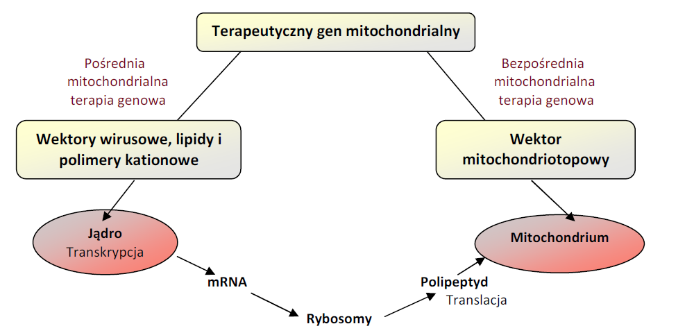

Slide 18
Diagnostyka prenatalna i strategie reprodukcyjne
◆ Dawstwo oocytu
Oocyt – komórka dająca początek komórce jajowej (jajom) oraz towarzyszącym jej ciałkom kierunkowym..
◆ Diagnostyka preimplantacyjna
Diagnostyka Preimplantacyjna (PGD) to metoda, która pozwala na
wyeliminowanie ryzyka przeniesienia chorób genetycznych na dziecko, jeszcze zanim kobieta zajdzie w ciążę. Badając komórki zarodka, lekarze są w stanie określić, czy występują w nim wady DNA. Dla niektórych pacjentów jest to jedyna możliwość posiadania zdrowego potomstwa.
◆ Biopsja trofoblastu
Biopsja kosmówki (trofoblastu) to prenatalne badanie inwazyjne, które przeprowadza się we wczesnej ciąży. Biopsja kosmówki pozwala wykryć niektóre wady genetyczne. Badanie to niesie ze sobą większe ryzyko niż amniopunkcja.

Slide 19
Shoukhrat Mitalipov
◆ Shoukhrat Mitalipov to amerykański
biolog, znany z odkrycia kontrowersyjnej terapii genowej, która może być sposobem zapobiegania chorobom mitochondrialnym oraz nowego sposobu tworzenia ludzkich komórek macierzystych z komórek skóry. Uzyskał oocyt makaka królewskiego z podmienionymi mitochondriami.

Slide 20
ks.Stanisław Wrzeszak
Kryteria autokreacji człowieka na gruncie inżynierii genetycznej

Slide 21
Inżynieria genetyczna dotyka dotyka obszary natury ludzkiej w wymiarze:
Ontologicznym/biologicznym – sposób bycia
Metafizycznym – struktura bytu (tożsamość bytu)
Egzystencjalny – sens bytu (integralność bytu)

Slide 22
Ontologia
Inżynieria genetyczna jest obciążona ryzykiem popełnienia błędu ontologicznego:
Może naruszyć jedność natury
Może doprowadzić do erozji genetycznej
Może naruszyć stabilność ekosystemu

Slide 23
Ontologia cd.
Ewolucja odzwierciedla strukturalną stabilność organizmów
Inżyniera genetyczna nie się ryzyko naruszenia pewnego typu organizacji procesów życiowych np. kot zjada mysz, a nie odwrotnie.
Autonomia -natura posiada swoistą autonomię organizmów i określoną zdolność adaptacji.
Inżynieria genetyczna nie powinna nakładać naturze celów dla niej obcych, niezgodnych z jej potencjałem i przeznaczeniem, prawami.

Slide 24
Metafizyka
Natura oznacza się szczególną delikatnością, może, więc szybko ulec nieodwracalnym zmianom i całkowitemu zniszczeniu.
Inżynieria genetyczna mogłaby zmienić pierwotną formę natury ludzkiej tak, że byłaby obca dla samej siebie, zanikłaby metafizycznie niezmieniona istota człowieka – świadomość.

Slide 25
Tożsamość metafizykczna
Tożsamość człowieka spoczywa w idei bycia. Według Religi bycia do siebie i bycia dla siebie
Człowiek powinien zostać tożsamy dla siebie, metafizycznie niezmieniony
Tożsamość genetyczna nie jest równoważna z tożsamością metafizyczną, etyka pozwala nam naruszać tę pierwszą, lecz naruszając ją, możemy naruszyć też tę drugą, a naruszając ją, możemy nie odnajdywać się w stadzie, a przecież królik ma prawo być królikiem.
Naruszając tożsamość metafizyczną u człowieka nie jest już homo sapiens, staje się homo tranzgenitus.

Slide 26
Hermeneutyka – integralność
Rozum ludzi jest zdolny do odkrywania sensu bytu jedynie dzięki integralności ontologicznej i metafizycznej
Inżynieria genetyczna może pomóc medycynie w zachowaniu integralności ludzkiego ciała. Gdy nie przesadzimy i nie zmienimy naszego sensu życia z żyję, aby żyć, na coś innego, to inżynieria genetyczna może nam bardzo pomóc, gdyż jedząc ciastko nie stajemy się ciastkiem.

Slide 27
Perspektywa etyczna w genetyce
nadużycia nie poprawiają życia, mogą jedynie popsuć dobre

Slide 28
Tomasz Kraj
Granice Genetycznego Ulepszania Człowieka

Slide 29
1. TOMASZ KRAJ-ADIUNKT
Ks. dr hab. Tomasz Kraj-Adiunkt w Katedrze Teologii Moralnej Ogólnej na Wydziale Teologicznym Uniwersytetu Papieskiego Jana Pawła II w Krakowie. Obszar jego zainteresowań naukowych poza problemami związanymi z genetyką obejmuje także zagadnienia prawa naturalnego, modeli bioetycznych, etyki cnoty. Uważa, że bioetyka dotyczy konkretnej osoby. Nieraz zaskoczył podczas dyskusji wiele osób, umiejąc spojrzeć na analizowaną kwestię z wielu punktów widzenia, a nie jedynie uważając, iż jego zdanie jest jedynym słusznym i uzasadniając je słynnym „bo tak

Slide 30
2. Genetyczne ulepszanie człowieka
Wykład dotyczył wykorzystywania inżynierii genetycznej w medycynie, do modyfikacji i teorytycznego ulepszania ludzich cech i jego ciała, w aspekcie teologicznym.
3. Sposoby modyfikacji genetycznych
Ks. Kraj omówił 2 metody realizacji ulepszających projektów w genetyce medycznej, do których Kościół ma wiele zastrzeżeń. - terapia genowa linii zarodkowej - somatyczna terapia genowa. Pierwszą z nich przeprowadza się na komórkach płciowych oraz komórkach embrionu we wczesnym stadium rozwoju, gdy komórki nie są jeszcze zróżnicowane. A drugą przeprowadza się na a komórkach innych niż komórki płciowe czy embrionalne.

Slide 31
4. Propozycje genetic enhancement
1) „happy souls” (dosłownie: szczęśliwe dusze). Modyfikacja, która powoduje: - ciągły błogostan - poczucie szczęśliwości. Byłby to zakodowane w genach szczęście
2) Moral enhancement (poprawa moralna)- Modyfikacja, która powoduje, iż człowiek staje się po prostu dobry. Metoda ta ma sprawić, że ludzie zaczną postępować słusznie i moralnie. Uważa się jednak, że jeżeli człowiek ma zachowywać się poprawnie musi to wyjść od niego, ponieważ żadne mutacje nie zastąpią naszego sposobu myślenia i zachowania, które wychodza od nas samoistnie.
3) Better children 1) zapewnienie dzieciom mającym przyjść na świat odpowiedniej puli genowej 2) medyczna pomoc w celu osiągnięcia jak najlepszych wyników w nauce i późniejszej pracy zawodowej czyli np. nadanie takich cech jak: ambicja, zdolność językowa, przebojowość Chęć zapewnienia potomstwu odpowiedniej puli genowej jest nawiązaniem do postulatów eugeniki.
4) Eugenika – nauka zajmująca się poprawą cech dziedzicznych w kolejnych pokoleniach, przedmiotem zainteresowania nie jest jednostka, lecz cała ludzka populacja Można ją podzielić na eugenikę pozytywną i negatywną pozytywna -> cel: zwiększenie ilości ludzi o pożądanych cechach negatywna -> cel: ograniczenie liczby jednostek o cechach niepożądanych Obie tendencje są brane pod uwagę w projektach dot. medycznego ulepszania ludzkich parametrów.
5) Better performance cel: lepsze wyniki w sporcie Środkiem do osiągnięcia jeszcze lepszych rezultatów byłaby ingerencja w ludzki organizm, w jego funkcjonowanie i w sposób, w jaki człowiek osiąga najlepsze wyniki. Problem dopingu sterydów i innych środków nienaturalnie poprawiających wyniki w sporcie Jednak w sporcie ważna jest nie tylko świetność wysiłku, ale również prawdziwie ludzki sposób jego osiągania. To co podziwiamy w sporcie to ludzkie możliwości oraz doskonałość ich realizacji.
6) Angeless Body Cel: → przedłużenie ludzkiego życia, → ograniczenie wpływu czasu na ludzie życie → uczynienie starości mniej uciążliwą Starania medycyny obejmują: - pozwolenie jak największej grupie dożyć późnego wieku przez usuwanie przyczyn przedwczesnej śmierci - wzmocnienie tych, którzy dożyli podeszłego wieku przez osłabianie symptomów chorób oraz eliminowanie słabości organizmu (zwłaszcza osłabienie mięśni oraz zanik pamięci) - osłabienie i opóźnienie objawów starości, przedłużenie średniej, jak i maksymalnej długości życia Jedno z rozwiązań np. ulepszenie mięśni i podtrzymywanie ich funkcjonowania przez zastosowanie genu IGF-1 oraz użycie ludzkiego hormonu wzrostu
Ksiądz Kraj uważa, że projekty ulepszające negatywnie na nas wpływają. Powodują one dysharmonię wnętrza i trudności z panowaniem nad sobą. Mają wpływ nie tylko na nas samych, ale także na społeczeństwo, ponieważ istnieje niebezpieczeństwo ujawnienia się paradoksu kontrproduktywności

Slide 32
6. Problemy z modyfikacjami genetycznymi:
Problemy, które może nieść za sobą technologia ulepszania to
-Sprawność a dobroć: sportowcy na dopingu, przebiegły zbrodniarz, celebryta skandalista
-Powszechne ludzkie doświadczenie moralne
-eliminacja fizycznego bólu człowieka= eliminacja psychicznego bólu. Brak satysfakcji w przezwyciężeniu siebie.
-ubywanie człowieka i tworzenie tzw. „robotów”. Zastepowanie ludzkich zdolności, możliwości technologią. Zastępowane jest również to co nie powinno być zastępowane. Człowiek powinien być dobry ale w granicach jego możliwości.

Slide 33
7. Kościół- na co można się zgodzić w manipulacjach genetycznych
Według Jana Pawła II dopuszczalne są nieterapeutyczne manipulacje genetyczne, jednak muszą one spełniać następujące warunki: - nienaruszalność początków ludzkiego życia, - prawo człowieka do wolności (co oznacza, aby pozostał człowiekiem "niezaprogramowanym") - brak uprzedzeń wobec nowego człowieka (pełna akceptacja, wykluczająca m.in. rasizm, materializm) Sam kościół uważa interwencje za dozwolone, gdy są to bezpieczne, nieterapeutyczne odpowiedniki terapii somatycznej, przeprowadzane na osobie dorosłej, wyrażającej na to zgodę.
CNOTA JEST GRANICĄ INTERWENCJI GENETYCZNEJ.

Slide 34
Problemy które może nieść za sobą technologia ulepszania to zastepowanie ludzkich zdolności, możliwości technologia. Zastępowane jest również to co nie powinno być zastępowane. problemem antropologicznym może być np doping u sportowców, człowiek powinien być dobry ale w granicach jego możliwości.

Slide 35
OCENA GRUPY NA TEMAT WYKŁADU:
Naszym zdaniem był to najbardziej przystępny wykład, jaki usłyszeliśmy tego dnia. Ksiądz Kraj dosyć jasno przedstawił ważne i ciekawe aspekty genetycznego ulepszania człowieka. Nie wymagał od nas szczególnego przygotowania teoretycznego. Minusem tego wykładu była ogólna prezentacja. Ksiądz mimo dużej wiedzy, czytał większość z kartki oraz mówił w sposób monotonny, co utrudniało skupienie się na treści. Marta, Martyna R, Asia Gajos, Marysia, Dona, Krzysztof

Slide 36
Dyskusja
Dyskusje były bardzo ciekawe, aczkolwiek nie zawsze zrozumiałe. Pani profesor poruszyła kilka istotnych tematów, np. "Przyszłość natury ludzkiej", które nie zostały wcześniej uwzględnione. Na jej zarzuty odpowiedzieli wykładowcy, prowadzący wcześniej wykłady.

Slide 37
Dziękujemy za uwagę

Slide 38
Bibliografia grupy 2
http://laboratoria.net/pl/artykul/17508.html
https://en.wikipedia.org/wiki/Shoukhrat_Mitalipov
https://pl.wikipedia.org/wiki/Makak_kr%C3%B3lewski
https://pl.wikipedia.org/wiki/Choroby_mitochondrialne
http://www.e-biotechnologia.pl/Artykuly/Choroby-genetyczne/
http://www.poradnikzdrowie.pl/ciaza-i-macierzynstwo/ciaza/biopsja-kosmowki- trofoblastu-badanie-prenatalne-inwazyjne_37897.html
https://www.klinikainvicta.pl/diagnostyka-preimplantacyjna-pgd-pgs-ngs/

